Slide 1
Husa domácí
Vytvořila : Adéla Strejčková

Slide 2
Začátek
Řád : Vrubozobí
Čeleď : Kachnovití

Slide 3
Vzhled
Husa je šedohnědá
Oranžový zobák
Oranžové blanité nohy
Peří je obrysové

Slide 4
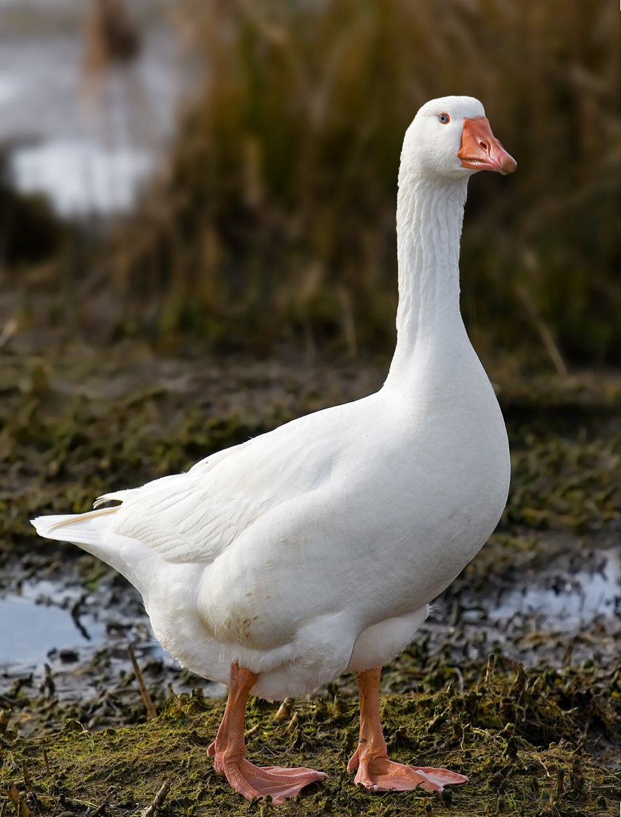
Popis
Délka : 76 - 89 cm
Hmotnost : 13 kg
Rozpětí křídel : 147 - 180 cm
Samec větší

Slide 5
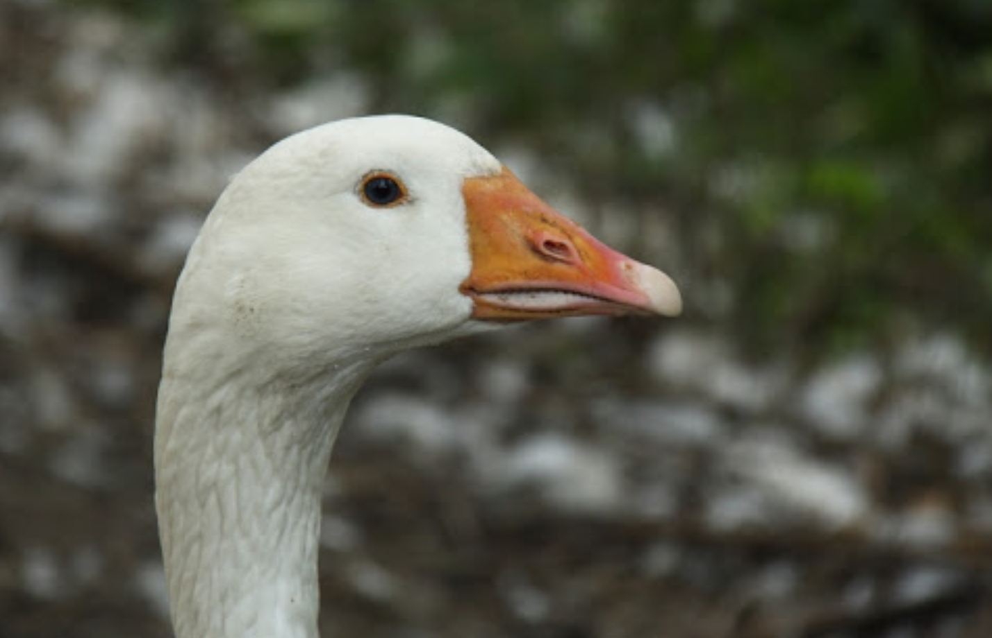
Potrava
Živí se převážně trávou
Spase ale také listy i malé výhonky
Nedokáže dostatečně využít živiny
Musí toho sníst více
Je velice vybíravá

Slide 6
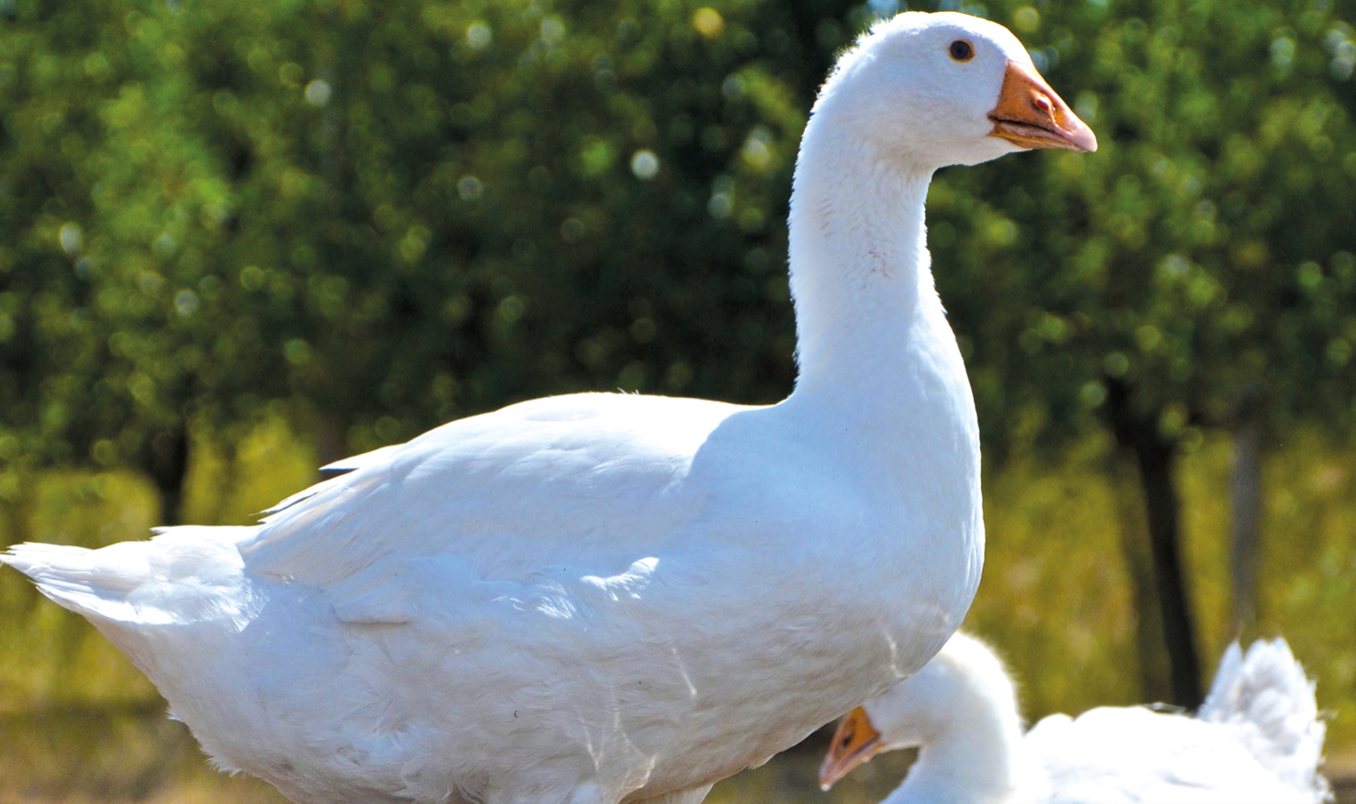
Zajímavosti
Pohlavně jsou dospělé ve 2. - 3. roku
4 - 6 žlutobílých vajec
Tažný pták
Délka života 4 - 5 let
Žijí v polygamii

Slide 7
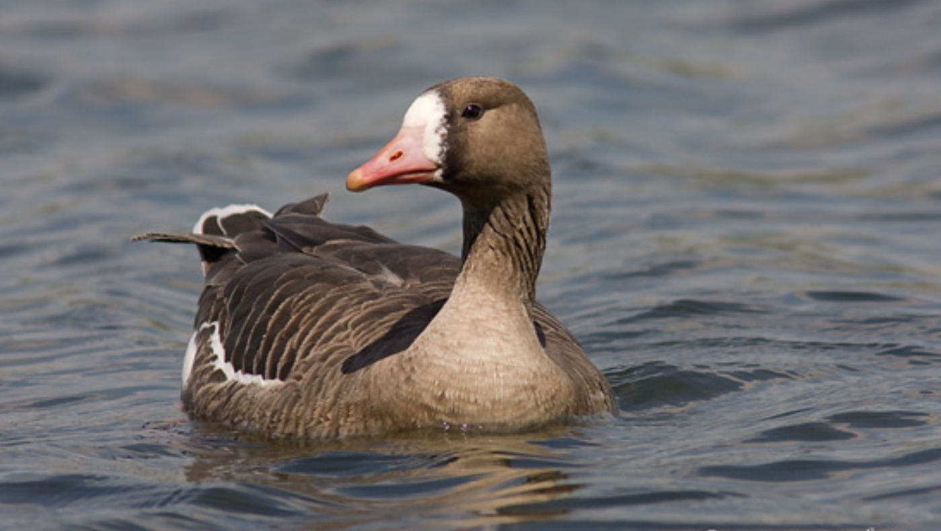
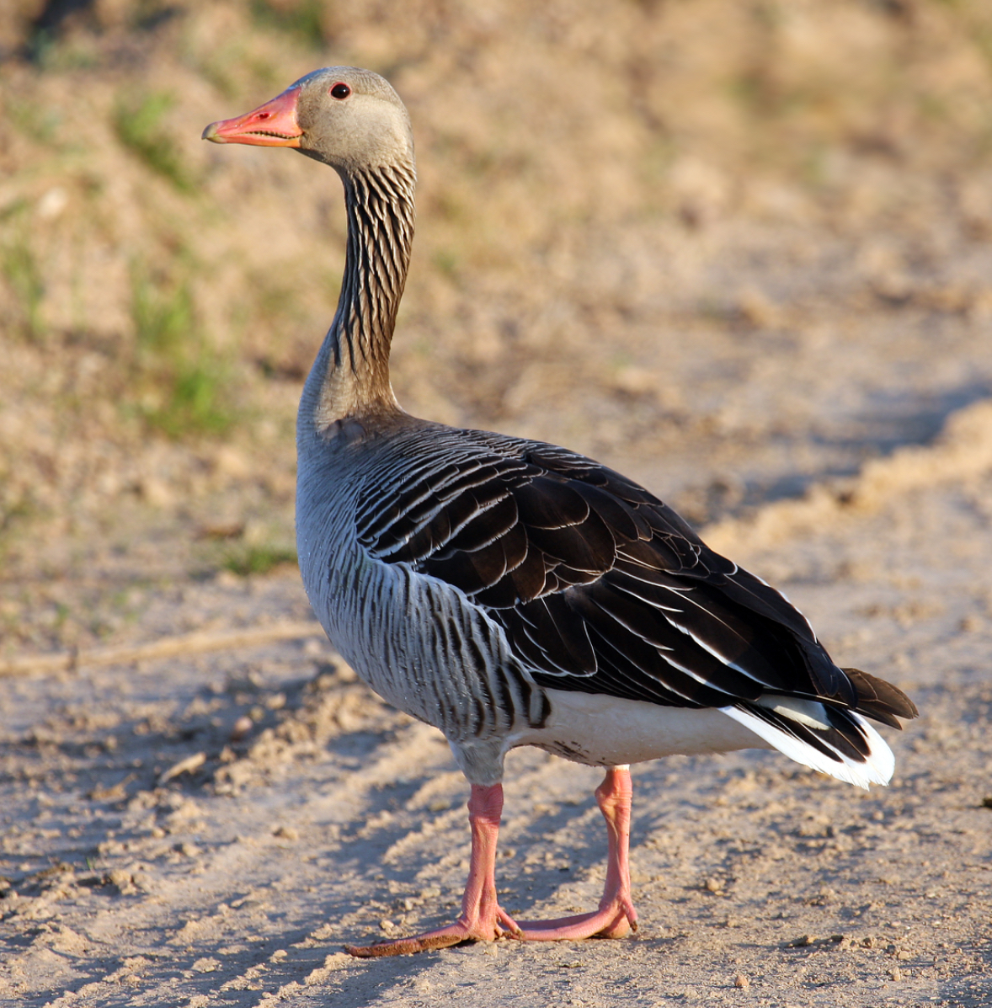
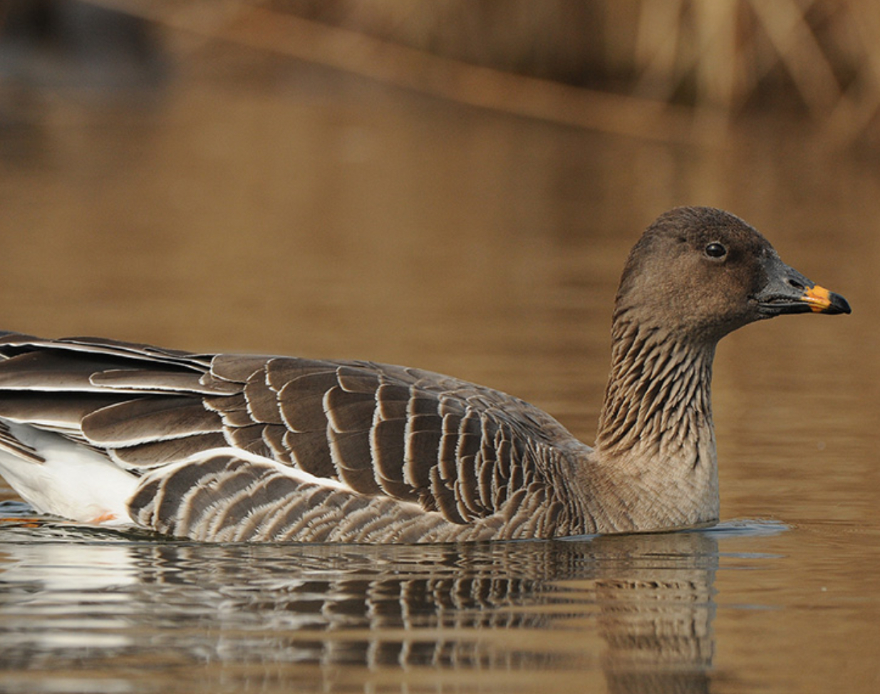
Další druhy
Husa běločelá
Husa velká
Husa polní

Slide 8
https://youtu.be/ZWKXbSOhyRQ

Slide 9
Konec
Děkuji za shlédnutí

